Slide 2
目录页

Slide 3
01
了解民用航空运输及民用航空业
民用航空运输的含义、特点及分类
民用航空运输企业的类型及设立条件
公共航空运输企业的航线管理
外商投资民用航空业规定
国内投资民用航空业规定

Slide 4
（一）民用航空运输的含义
民用航空运输是以航空器作为运输工具，通过一定的空中航线运送人员、货物、邮件的一种运输方式。
民用航空运输与铁路、公路、水上和管道运输是主要的五大运输方式，组成了整个运输业。

Slide 5
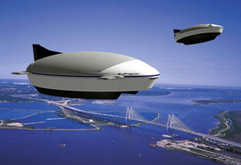
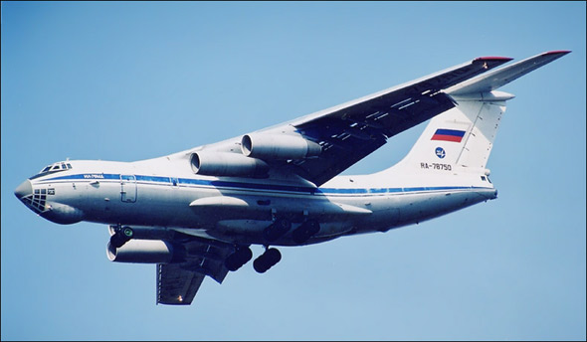
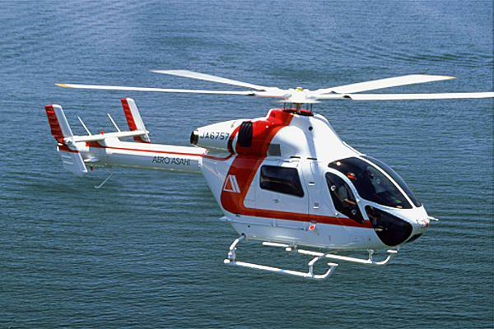
民用航空运输主要的航空器：
载人气球、飞艇、飞机、直升机。

Slide 6
（二）民用航空运输的特点
“产品”无形
服务型行业
资金密集，成本高
1．速度快
3．经济效益高
2．机动性大
特点

Slide 7
（三）民用航空运输的类型
是指按照公布的时刻实施飞行、对公众开放的收费航班；
根据管理方式及法律规定上的不同，民用航空运输可分为
定期航空运输
指飞行时间不固定、时刻不予公布、公众可以乘坐的收费航班。
不定期航空运输

Slide 8
第一节
民用航空运输概述
三、民用航空运输的主要形式
从管理方式及法律规定上的不同，民用航空运输可分为定期航空运输和不定期航空运输。
从运输性质及适用的法律的不同来分，民用航空运输可分为国内运输和国际运输。

Slide 9
（三）民用航空运输的类型
根据运输性质及适用的法律的不同来分：
国内运输
是指根据当事人订立的航空运输合同，运输的出发点、约定的经停地点和目的地点均在中华人民共和国境内的运输；
国际运输
是指根据当事人订立的航空运输合同，无论运输有无间断或者有无运转，运输的出发地点、约定的经停地点和目的地点之一不在中华人民共和国境内的运输。

Slide 10
（一）公共航空运输企业
《民用航空法》第九十一条规定：“公共航空运输企业，是指以营利为目的，使用民用航空器运送旅客、行李、邮件或者货物的企业法人。”
1．公共航空运输企业设立的条件
《民用航空法》第九十二条规定：“设立公共航空运输企业，应当向国务院民用航空主管部门申请领取经营许可证，并依法办理工商登记；未取得经营许可证的，工商行政管理部门不得办理工商登记｡”

Slide 11
【案例】 美国遇难家属诉中国民航总局案
案例点击
1985年1月9日，美国人巴克尼克和福克斯通过华盛顿哥伦比亚特区一家泛美航空公司的代理商，购买了中国航空公司从南京飞北京的机票。这样购买的机票需到时由在中国的中国民航确认座位。巴克尼克和福克斯没有乘坐原定航班，即1985年1月18日上午10点25分的1508航班，而改坐同天下午5点05分的5109航班从南京飞往北京。5109航班在济南上空因气候恶劣迫降时坠毁。巴克尼克和福克斯和其他人丧生。巴克尼克的母亲和福克斯妻子（以下称空难家属）分别住在美国的马里兰州和新罕布什尔州，他们在纽约东区美国联邦地区法院提起非正常死亡诉讼，要求中国民航总局支付赔偿金300万美元。

Slide 12
【案例】 美国遇难家属诉中国民航总局案
案例结果
1986年10月17日，美国纽约东区联邦地区法院认为，根据美国1976年《外国主权豁免法》，法院对此案无管辖权。由于在美国购买的机票没有得到确认，在中国飞行的航班号和航行时间都做了改动，飞行完全是在中国境内，因而在中国的空难事件与中国民航在美国的商业活动无实质的联系。依中国法律规定进行赔偿。
美国遇难家属向美国第二巡回上诉法院上诉。1987年6月29日，上诉法院修正了地区法院的认定，指出中国民航在美国的商业行为与发生在中国的空难事件间有重要联系。在美国接受从南京到北京的运输付款，向乘客开票，中国民航与空难者已订了载运合同。支付票费是由在中国的商业代理从事的商业服务。事实上，中国民航承认与泛美代理人之间的合同，接受在美国开出的机票。是否要肯定座位问题，对实质问题没有多大影响。上诉法院认为，《华沙公约》是对美国有约束力的国际条约，联邦政府一般执行其赔偿限制。第二巡回上诉法院裁定：维持地区法院裁决。

Slide 13
第二节
公共航空运输企业及运营管理
一、航空运输企业的概念及法律特征
概念
航空运输企业是指以营利为目的，使用民用航空器运送旅客、行李、邮件或者货物的企业法人。
法律特征
依法设立的企业
向公众提供航空运输服务

Slide 14
第二节
公共航空运输企业及运营管理
二、航空运输企业设立的条件
有符合国家适航要求的一定数量的飞机：不少于3架飞机
有取得相关证照的航空人员：空勤人员、航空维修人员和必要的经管人员
有符合法规规定的注册资本：注册资金不得少于8000万人民币
有符合安全保障所需的机场
有符合保障适航要求的设备
符合其他规定

Slide 15
（一）公共航空运输企业
第九十三条规定：取得公共航空运输经营许可，应当具备下列条件：
①
有符合国家规定的适应保证飞行安全要求的民用航空器；
②
有必需的依法取得执照的航空人员；
③
有不少于国务院规定的最低限额的注册资本；
④
法律、行政法规规定的其他条件。

Slide 16
第二节
公共航空运输企业及运营管理
三、公共航空运输企业的设立程序
提出申请
办理工商登记
批准筹建
企业筹建工作
经营许可证申请

Slide 17
（一）公共航空运输企业
建立和完善统一、开放、竞争、有序的航空运输市场；
2．公共航空运输企业经营许可应当遵循的基本原则
①
符合国家航空运输发展和宏观调控政策；
坚持公开、公平、公正的原则。
④
基本原则
②
保障航空运输安全、提高运输服务质量和维护消费者合法权益；
③

Slide 18
关于华夏航空申请公共航运经营许可证的公示
——民航西南地区管理局（二〇〇六年八月一日）
兹有华夏航空有限公司申请公共航空运输企业经营许可证。根据《公共航空运输企业经营许可规定》（民航总局令第138号），现将申请人的申请公示如下：
企业名称：华夏航空有限公司
英文名：China Express Airlines Company Limited
注册资本：人民币8000万元
注册地址：贵州省贵阳市龙洞堡国际机场
基地机场：贵阳龙洞堡国际机场
企业类型：中外合资
法定代表人：胡晓军
申请的经营范围：国内航空客货运输业务。
投资人及其出资方式、比例：

Slide 19
关于华夏航空申请公共航运经营许可证的公示
——民航西南地区管理局（二〇〇六年八月一日）
投资人名称 | 出资额 | 出资方式 | 出资比例
鸿商产业控股集团有限公司 | 3200万元 | 现金 | 40%
北京龙开创兴科技发展有限责任公司 | 880万元 | 现金 | 11%
High Hero Internationl Limited（精英国际有限公司） | 2000万元 | 现金 | 25%
Tampines International Limited（邓普尼国际有限公司） | 1920万元 | 现金 | 24%
合计 | 8000万元 |  | 100%

Slide 20
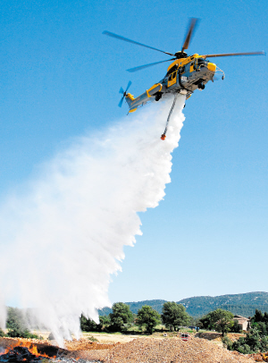
（二）通用航空企业
《民用航空法》第一百四十五条规定：“通用航空，是指使用民用航空器从事公共航空运输以外的民用航空活动，包括从事工业、农业、林业、渔业和建筑业的作业飞行以及 医疗卫生、抢险救灾、气象探测、海洋监测、科学实验、教育训练、文化体育等方面的飞行活动。”

Slide 21
（二）通用航空企业
第一百四十六条第一款规定：“从事通用航空活动，应当具备下列条件：
有与所从事的通用航空活动相适应，符合保证飞行安全要求的民用航空器；
①
②
③
有必需的依法取得执照的航空人员；
符合法律、行政法规规定的其他条件。

Slide 22
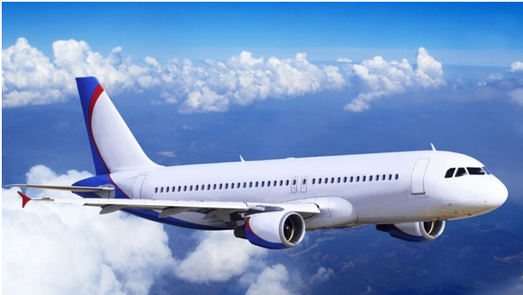
《民用航空法》第九十六条规定：“公共航空运输企业申请经营定期航班运输的航线，暂停、终止经营航线，应当报经国务院民用航空主管部门批准｡”

Slide 23
第二节
公共航空运输企业及运营管理
四、公共航空运输企业的运营管理
1、航线管理
2、航空运价管理
3、航空运力管理
4、航空安全管理
5、航空运输服务质量的监督管理

Slide 24
02
航空运输合同
民用航空运输合同的含义
民用航空运输合同的特征
民用航空运输合同的形式和规定
航空运输合同承运人的责任
承运人的赔偿责任限额

Slide 25
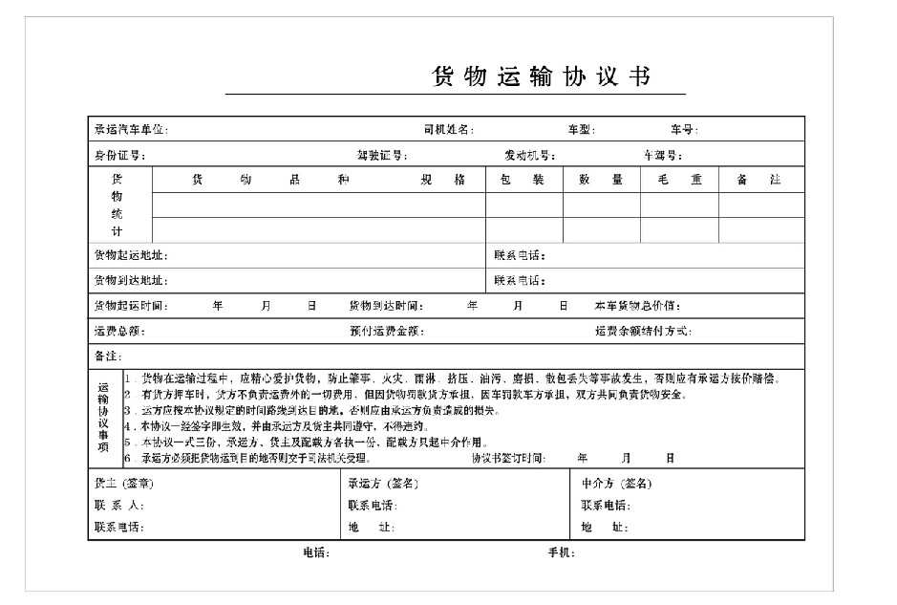
《中华人民共和国合同法》第二百八十八条规定：“运输合同是承运人将旅客或者货物从起运地点运输到约定地点，旅客、托运人或者收货人支付票款或者运输费用的合同。”
民用航空运输合同是航空承运人与消费者之间，依法就以民用航空器提供并完成运送服务达成的协议。

Slide 26
二、民用航空运输合同的分类
（1）旅客运输合同
① 国内旅客运输合同：国内定期航班旅客运输合同；国内包机旅客运输合同。
② 国际旅客运输合同：国际定期航班旅客运输合同；国际包机旅客运输合同。
（2）旅客行李运输合同
① 国内旅客行李运输合同：国内包机旅客运输合同。
② 国际旅客行李运输合同：国际定期航班旅客行李运输合同；国际包机旅客行李运输合同。
（3）货物运输合同
① 国内货物运输合同：国内包机货物运输合同。
② 国际货物运输合同：国际定期航班货物运输合同；国际包机货物运输合同。
（4）邮件运输合同
① 国内邮件运输合同：国内定期航班邮件运输合同；国内包机邮件运输合同。
② 国际邮件运输合同：国际定期航班邮件运输合同；国际包机邮件运输合同。

Slide 27
【案例】海航拒载断肢少女案
案例点击
2006年1月15日，嘉峪关少女娜娜（化名）因遭遇交通事故致右脚断离肢体，因受当地医疗条件所限，决定向兰州军区兰州总医院转院，在与嘉峪关机场及当班机组沟通后，海航公司以“不能乘运高位截肢、担架旅客”为由拒载。2006年1月16日，娜娜被截肢。
2006年4月5日，娜娜向嘉峪关市人民法院正式递交起诉书，以航空旅客运输损害赔偿纠纷的案由将海航列为被告人。索赔医疗费45万余元，精神损失费50万元。

Slide 28
【案例】海航拒载断肢少女案
案例结果
2007年6月26日，法院对该案作出一审判决，法院依据“海南航空行业规范”，判决拒绝登机无错，驳回了截肢少女的全部请求，但支持了海航出于人道主义给付的16万元经济帮助金。
法院指出根据《中国民用航空旅客、行李国内运输规则》第34条规定：“病残旅客等特殊旅客，只有在符合承运人规定的条件下经承运人预先同意并在必要时做出安排后方予载运。”根据《海航地面服务手册》，娜娜属于担架旅客，不符合乘机条件。虽然海航的工作人员在售票时没有要求购票人提供医院诊断证明不妥，但即使娜娜持有可以乘机的诊断证明，而在登机时，海航认为她的健康状况不符合乘机条件，仍然可以拒载。

Slide 29
【案例】海航拒载断肢少女案
案例结果
娜娜不服，向省高院上诉，要求判令海航承担各项费用106万元。2007年11月8日，省高院公开开庭二审“海航拒载案”。庭审结束之际，海航公司律师明确表示“海航愿意给予一定经济帮助，数额不会是一审时提出的16万，而且海航给予经济帮助的行为是自愿给予，不受任何约束”。
2009法院已于8月11日，对该起航空旅客运输损害赔偿纠纷上诉案作出终审裁定，同意“海航客机拒载事件”截肢少女娜娜的父亲提出撤回上诉的申请，并裁定对7000余元上诉费用予以免交。

Slide 30
三、民用航空运输合同的法律关系
主体：承运人、旅客、托运人、收货人
承运人：利用运输工具，提供运输服务的人。 一般是是从事公共航空运输事业的企业法人
旅客：经承运人同意在民用航空器上载运除机组成员以外的任何人
托运人：为货物运输与承运人订立合同，并在航空货运单或者货物运输记录上署名的人
收货人：收货人是指承运人按照航空货运单或者货物运输记录上所列名称而交付货物的人
客体：运送行为
内容：合同约定的权利义务
1、承运人依据合同约定安全正点运输的义务；收取票款或运费的权利；
2、旅客或托运人依据合同约定支付票款或运费的义务；安全正点到达目的地的权利。

Slide 31
民用航空运输合同的主体，一方是承运人，另一方是旅客或者托运人。民用航空运输合同的客体是承运人的运送行为，内容是当事人达成协议所确定的各自权利和义务。
民用航空运输合同均具有以下法律特征。
（一）
（四）
民用航空运输合同为双务合同
民用航空运输合同为格式合同
（二）
民用航空运输合同为有偿合同
（三）
（五）
民用航空运输合同为诺成合同
民用航空运输合同是有名合同

Slide 32
（一）客票
《中华人民共和国民用航空法》第一百零九条规定：“承运人运送旅客，应当出具客票。旅客乘坐民用航空器，应当交验有效客票。”
第一百一十条规定：“客票应当包括的内容由国务院民用航空主管部门规定，至少应当包括以下内容：
0
①
出发地点和目的地点；
出发地点和目的地点均在中华人民共和国境内，而在境外有一个或者数个约定的经停地点的，至少注明一个经停地点；
0
②
0
③
旅客航程的最终目的地点、出发地点或者约定的经停地点之一不在中华人民共和国境内，依照所适用的国际航空运输公约的规定，应当在客票上声明此项运输适用该公约的，客票上应当载有该项声明。

Slide 33
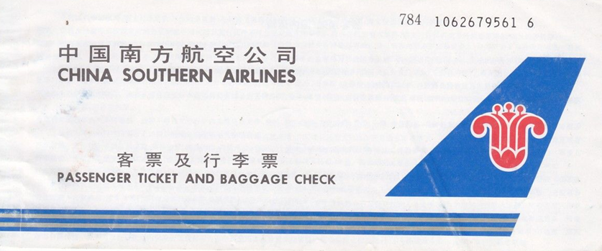
（一）客票
第一百一十一条第一、二款规定：“客票是航空旅客运输合同订立和运输合同条件的初步证据。旅客未能出示客票、客票不符合规定或者客票遗失，不影响运输合同的存在或者有效。”

Slide 34
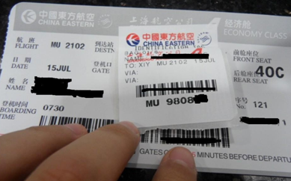
（二）行李票
《中华人民共和国民用航空法》第一百一十二条第一款规定：“承运人载运托运行李时，行李票可以包含在客票之内或者与客票相结合。”
除本法第一百一十条的规定外，行李票还应当包括下列内容：
① 托运行李的件数和重量；
② 需要声明托运行李在目的地点交付时的利益的，注明声明金额。”

Slide 35
（三）航空货运单
《中华人民共和国民用航空法》第一百一十五条规定：“航空货运单应当包括的内容由国务院民用航空主管部门规定，至少应当包括以下内容：
② 出发地点和目的地点均在中华人民共和国境内，而在境外有一个或者数个约定的经停地点的，至少注明经停地点；
① 出发地点和目的地点；
③ 货物运输的最终目的地点、出发地点或者约定的经停地点之一不在中华人民共和国境内，依照所适用的国际航空运输公约的规定，应当在货运单上声明此项运输适用该公约的，货运单上应当载有该项声明。

Slide 36
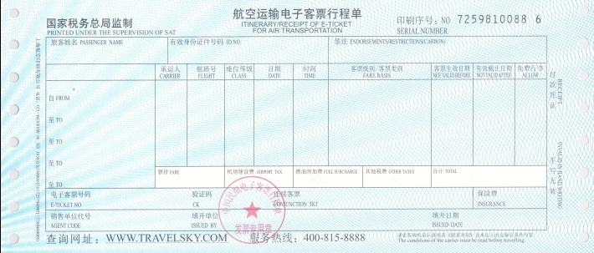
（三）航空货运单
第一百一十八条规定：“航空货运单是航空货物运输合同订立和运输条件以及承运人接受货物的初步证据。航空货运单上关于货物的重量、尺寸、包装和包装件数的说明具有初步证据的效力。除经过承运人和托运人当面查对并在航空货运单上注明经过查对或者书写关于货物的外表情况的说明外，航空货运单上关于货物的数量、体积和情况的说明不能构成不利于承运人的证据。”

Slide 37
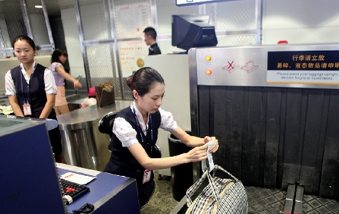
（一）承运人的责任
《中华人民共和国民用航空法》第一百二十四条规定：“因发生在民用航空器上或者在旅客上、下民用航空器过程中的事件，造成旅客人身伤亡的，承运人应当承担责任。”
第一百二十五条第一款规定：“因发生在民用航空器上或者在旅客上、下民用航空器过程中的事件，造成旅客随身携带物品毁灭、遗失或者损坏的，承运人应当承担责任。因发生在航空运输期间的事件，造成旅客的托运行李毁灭、遗失或者损坏的，承运人应当承担责任。”

Slide 38
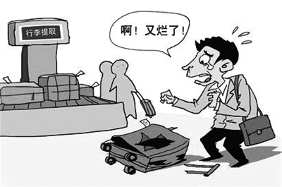
（一）承运人的责任
第一百二十五条第五款规定：“因发生在航空运输期间的事件，造成货物毁灭、遗失或者损坏的，承运人应当承担责任。”
第一百二十六条规定：“旅客、行李或者货物在航空运输中因延误造成的损失，承运人应当承担责任；但是，承运人证明本人或者其受雇人、代理人为了避免损失的发生，已经采取一切必要措施或者不可能采取此种措施的，不承担责任。”

Slide 39
【案例】尤普顿先生诉伊朗国际航空公司案
案例点击
1994年12月5日，尤普顿先生乘坐伊朗国际航空公司1725号航班由伊朗德黑兰前往瑞士苏黎士，机票上注明本次航班是“国际航空运输”，有关损害赔偿责任应适用《华沙公约》。
上午10:00左右，尤普顿先生抵达德黑兰机场，准备搭乘中午的1725号航班。他在机场候机楼的伊朗国际航空公司柜台出示了机票，换取了登机牌和行李牌。就在此时，尤普顿先生听到通知，由于天气恶劣，航班将要延误。尤普顿先生和其他旅客坐在离柜台不远的公共候机区等候进一步的航班信息。一直到下午，没有登机的通知。下午3:00左右，候机楼的房顶倒塌，多名旅客受伤，尤普顿先生身亡。尤普顿先生的家属要求伊朗国际航空公司根据《华沙公约》的规定赔偿。

Slide 40
【案例】尤普顿先生诉伊朗国际航空公司案
案例结果
“对于旅客因死亡、受伤或任何其他身体损害而产生的损失，如果造成这种损失的事故是发生在航空器上或上、下航空器过程中，承运人应当承担责任。” —— 1929年《华沙公约》第17条
双方当事人都同意候机楼的房顶倒塌属于此条款所指的“事故”，争议在于事故发生时，尤普顿先生是否处于登机过程即“上航空器过程中”。
原告认为尤普顿先生当时处于“登机过程中”，应按《华沙公约》的责任限额进行赔偿。而被告认为尤普顿先生当时不处于“登机过程中”，航空公司对其身亡不负责任。法庭判决：被告伊朗国际航空公司对尤普顿先生的身亡不负责任。

Slide 41
【案例】尤普顿先生诉伊朗国际航空公司案
案例评析
法庭认为，虽然公约并没有将所有候机楼发生的事件排除在上航空器过程中，但很明显，上航空器过程不是从旅客进入机场开始直到坐在飞机上的整个过程。
本案的事故发生时，原告正在候机楼的公共候机区，他完全有自由去餐厅、去非旅客区或是离开机场。此时，被告的雇员只提示航班仍有可能出发，让旅客听候通知，对原告并未形成实质上的控制。因此，事故发生不是在上航空器过程中。被告伊朗国际航空公司对尤普顿先生的身亡不负责任。

Slide 42
【案例】尤普顿先生诉伊朗国际航空公司案
案例评析
承运人的责任期间？
1、旅客在民用航空器上的全部期间为承运人责任期间。
2、旅客的登机过程是承运人责任期间
（1）从时间上看，登机过程是旅客已经办理登机手续但尚未进入民用航空器的一段时间。
（2）从旅客所从事的活动看，旅客正在进行登机活动。
（3）从旅客与承运人的关系看，旅客正处于承运人的照管之下。
（4）从旅客所处的地点看，旅客正处于登机区域，即从候机地点到民用航空器的地段，一般包括运输区域（飞机运行区域）、停机坪和飞机的停放地点。
本案事故发生时，原告还没离开候机楼的公共区域，且原告不是处于被告的“控制之中”。不属于“上航空器过程中”

Slide 43
（二）承运人的免责
《中华人民共和国民用航空法》第一百二十四条规定：“旅客的人身伤亡完全是由于旅客本人的健康状况造成的，承运人不承担责任。”
第一百二十五条第二款规定：“旅客随身携带物品或者托运行李的毁灭、遗失或者损坏完全是由于行李本身的自然属性、质量或者缺陷造成的，承运人不承担责任。”

Slide 44
（二）承运人的免责
①
货物本身的自然属性、质量或者缺陷；
第一百二十五条第四款规定：“承运人证明货物的毁灭、遗失或者损坏完全是由于下列原因之一造成的，不承担责任：
④
②
政府有关部门实施的与货物入境、出境或者过境有
关的行为。
承运人或者其受雇或代理人以外的人包装货物，货物包装不良；
③
战争或者武装冲突；

Slide 45
（二）承运人的免责
第一百二十六条规定：“旅客、行李或者货物在航空运输中因延误造成的损失，承运人证明本人或者其受雇人、代理人为了避免损失发生，已经采取一切必要措施或者不可能采取此种措施的，不承担责任。”

Slide 46
民用航空运输合同
第三节
七、承运人的责任、免责与赔偿限额
（二）对行李的责任
1、承运人的责任
第二款：对于因托运行李毁灭、遗失或者损坏而产生的损失，只要造成毁灭、遗失或者损坏的事件是在航空器上或者在托运行李处于承运人掌管之下的任何期间内发生的，承运人就应当承担责任。关于非托运行李，包括个人物件，承运人对因其过错或者其受雇人或者代理人的过错造成的损失承担责任。第三款：承运人承认托运行李已经遗失，或者托运行李在应当到达之日起二十一日后仍未到达的，旅客有权向承运人行使运输合同所赋予的权利。 ——《蒙特利尔公约》第十七条
“因发生在民用航空器上或者在旅客上、下民用航空器过程中的事件，造成旅客随身携带物品毁灭、遗失或者损坏的，承运人应当承担责任。因发生在航空运输期间的事件，造成旅客的托运行李毁灭、遗失或者损坏的，承运人应当承担责任。” ——民航法第一百二十五条规定

Slide 47
民用航空运输合同
第三节
七、承运人的责任、免责与赔偿限额
（二）对行李的责任
2、承运人免责
（1）旅客随身携带物品或者托运行李的毁失、遗失或者损坏完全是由于行李本身的自然属性、质量或者缺陷造成的，承运人不承担责任。
（2）行李运输中，经承运人证明，损失是由索赔人的过错造成或者促成的，应当根据造成或者促成此种损失的过错的程度，相应免除或者减轻承运人的责任。

Slide 48
（二）对行李的责任
3、承运人赔偿责任限额
（1）国际航空运输在行李运输中造成毁灭、遗失、损坏或者延误的，对每名旅客的赔偿责任限额为1131特别提款权；在货运运输中造成毁灭、遗失、损坏或者延误的，对每公斤货物的赔偿责任限额为19特别提款权 ——1999年《蒙特利尔公约》
（2）国内航空运输承运人对每名旅客随身携带物品的赔偿责任限额为人民币3000元。对旅客托运的行李和对运输的货物的赔偿责任限额，为每公斤人民币100元。
——2006年《国内航空运输承运人赔偿限额规定》
构成国际运输的国内航段，行李赔偿按适用的国际运输行李赔偿规定办理。已赔偿的旅客丢失行李找到后，承运人应迅速通知旅客领取，旅客应将自己的行李领回，退回全部赔款。临时生活用品补偿费不退。发现旅客有明显的欺诈行为，承运人有权追回全部赔款。

Slide 49
七、承运人的责任、免责与赔偿限额
（三）对货物的责任
1、承运人的责任
因发生在航空运输期间的事件，造成货物毁灭、遗失或者损坏的，承运人应当承担责任。
所称航空运输期间，是指在机场内、民用航空器上或者机场外降落的任何地点，托运行李、货物处于承运人掌管之下的全部期间。
航空运输期间，不包括机场外的任何陆路运输、海上运输、内河运输过程；但是，此种陆路运输、海上运输、内河运输是为了履行航空运输合同而装载、交付或者转运，在没有相反证据的情况下，所发生的损失视为在航空运输期间发生的损失。
——民航法第一百二十五条规定

Slide 50
民用航空运输合同
第三节
七、承运人的责任、免责与赔偿限额
（二）对货物的责任
2、承运人免责
（1）承运人证明货物的毁灭、遗失或者损坏完全是由于下列原因之一造成的，不承担责任：
① 货物本身的自然属性、质量或者缺陷；
② 承运人或者其受雇人、代理人以外的人包装货物的，货物包装不良；
③ 战争或者武装冲突；
④ 政府有关部门实施的与货物入境、出境或者过境有关的行为。
（2）货物运输中，经承运人证明，损失是由索赔人的过错造成或者促成的，应当根据造成或者促成此种损失的过错的程度，相应免除或者减轻承运人的责任。

Slide 51
民用航空运输合同
第三节
七、承运人的责任、免责与赔偿限额
（二）对货物的责任
3、承运人赔偿责任限额
（1）国际航空运输在货运运输中造成毁灭、遗失、损坏或者延误的，对每公斤货物的赔偿责任限额为19特别提款权。
——1999年《蒙特利尔公约》
（2）国内航空运输承运人对旅客托运的行李和对运输的货物的赔偿责任限额，为每公斤人民币100元。
——2006年《国内航空运输承运人赔偿限额规定》

Slide 52
案例分析——肖某诉南方航空公司机票“超售”案
2006年7月21日，法制日报社的记者肖黎明
以1300元的价格购买中国南方航空股份有限公
司（以下简称南方航空）当日20时10分飞往广州的CZ3112航班七折机票。在肖黎明到机场办理登机手续时，南航地面服务公司的工作人员告知，由于机票“超售”的原因，CZ3112航班已经满员，原告无法乘坐。南航地服公司安排肖黎明转签到中国国际航空股份有限公司某航班，但随后南航的工作人员发现国航航班也发生了延误，便又将肖黎明唤回，将其转签至南方航空的CZ3110航班，并免费为其升舱至头等舱（票价为2 300元）。等候期间，肖黎明被安排在头等舱休息室休息。当日22时39分，原告乘坐CZ3110
任务实施
航班头等舱离港。此时，距其原定起飞时间已近3小时。
2006年9月，肖黎明将南方航空诉至朝阳法院，肖黎明认为，自己从来没有听说过“超售”一事，在买票时也没有人告知自己飞机票是在“超售”，被告对机票一事进行隐瞒，侵犯了消费者的知情权，并获取多销售机票的利益。因此，南方航空应当承担相应法律责任。而被告南方航空则认为，“超售”是国际通行的做法，在肖黎明无法登机后，公司为其安排了免费升舱，提高了乘机待遇，延误不过2个多小时，原告根本没有损失。另外，航空业有自己的特殊规则，也不能适用《中华人民共和国消费者权益保护法》。因此，不同意原告的诉讼请求。
案例中，超售是否侵害了消费者的权益？对于超售问题，航空公司应该怎么解决？南方航空是否应该承担相应的责任？谈谈你的理解。

Slide 53
03
掌握航班延误旅客补偿的规定
航班延误的原因
航班延误时旅客的权利与航空公司的义务
航班延误的规定与补偿标准

Slide 54
民用航空运输合同
第三节
六、有关航班延误的主要法律规定
（一）航班延误的概念
1、航班
《国际民用航空公约》以及各国之间双边航空运输协定均有明确规定，即：航班是指以航空器从事旅客、邮件或货物的公共航空运输的任何定期航班。
《中国民用航空旅客、行李国内运输规则》（简称《国内客规》）和《中国国内航线、航班经营管理规定》第3条第10款也明文规定“航班”指飞机按规定的航线、日期、时刻的定期飞行。

Slide 55
民用航空运输合同
第三节
六、有关航班延误的主要法律规定
（一）航班延误的概念
2、航班延误概念
学理界定：民航定期航班的运输中，承运人未承载旅客、行李或货物按合同约定的时间离站或不合理地迟延运抵目的地的行为。
承运人花费的运输时间超过了一般情况下完成该项运输所需要的合理时间。
航班延误就是一种典型的违约行为，应该承担相应的违约责任。

Slide 56
（一）
（四）
天气原因
旅客自身原因
（二）
空中交通管制原因
机场保障原因
1．机务原因；2．安检原因
3．商务原因；4．场区环境
（五）
航空公司原因
1．飞机晚到；2．调配原因
3．机械故障；4．空勤人员原因
（三）

Slide 57
（一）旅客的权利
1
知情权
2
选择权
3
索赔权

Slide 58
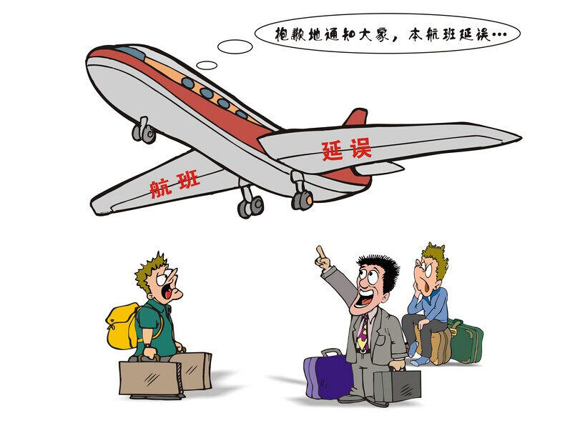
（二）航空公司的义务
1．告知义务
2．补救义务
3．补偿义务

Slide 59
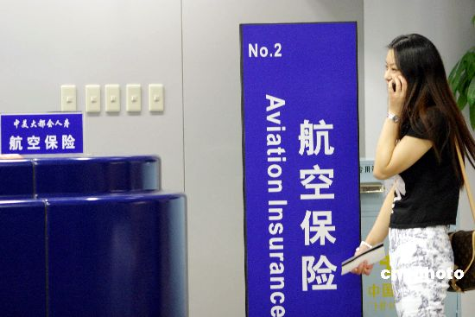
（一）航班延误的规定
1．航班延误处置的一般规定
第十七条规定
第十九条规定
第二十条规定
第二十一条规定
第二十二条规定
第二十四条规定
第二十五条规定

Slide 60
（一）航班延误的规定
2．航班出港延误旅客服务
第二十六条规定：“在掌握航班出港延误或者取消信息后，各单位应当按照各自职责，做好以下信息通告工作：
①
承运人应当在掌握航班状态发生变化之后的30分钟内通过公共信息平台、官方网站、呼叫中心、短信、电话、广播等方式，及时、准确地向旅客发布航班出港延误或者取消信息，包括航班出港延误或者取消原因及航班动态；
②
机场管理机构应当利用候机楼内的公共平台及时向旅客通告航班出港延误或者取消信息；
③
航空销售代理人应当将承运人通告的航班出港延误或者取消的信息及时通告旅客。

Slide 61
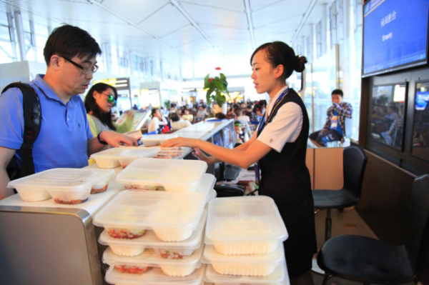
（一）航班延误的规定
2．航班出港延误旅客服务
第二十七条规定：“航班出港延误或者取消时，承运人应当根据运输总条件、客票使用条件，为旅客妥善办理退票或者改签手续。旅客要求出具航班延误或者取消书面证明的，承运人应当及时提供。”

Slide 62
（一）航班延误的规定
2．航班出港延误旅客服务
第二十九条规定：“发生航班出港延误或者取消后，承运人或者地面服务代理人应当按照下列情形为旅客提供食宿服务：
① 由于机务维护、航班调配、机组等承运人自身原因，造成航班在始发地出港延误或者取消，承运人应当向旅客提供餐食或者住宿等服务；
② 由于天气、突发事件、空中交通管制、安检以及旅客等非承运人原因，造成航班在始发地出港延误或者取消，承运人应当协助旅客安排餐食和住宿，费用由旅客自理；
③ 国内航班在经停地延误或者取消，无论何种原因，承运人均应当向经停旅客提供餐食或者住宿服务；
④ 国内航班发生备降，无论何种原因，承运人均应当向备降旅客提供餐食或者住宿服务。

Slide 63
（一）航班延误的规定
2．航班出港延误旅客服务
第三十条规定：“在航班出港延误或者取消时，承运人、航空销售代理人或者地面服务代理人应当优先为残疾人、老年人、孕妇、无成人陪伴儿童等需特别照料的旅客提供服务。”

Slide 64
（二）航班延误的补偿标准
2004年7月，中国民用航空局发布《民航局对国内航空公司因自身原因造成航班延误给予旅客经济补偿的指导意见（试行）》，其主要内容是：航空公司因自身原因造成航班延误，除按照《中国民用航空旅客、行李国内运输规则》的有关规定，做好航班不正常情况下的服务工作之外，还应根据航班延误4小时（含）以上不超过8小时、延误8小时（含）以上不同延误时间的实际情况，对旅客进行经济补偿。

Slide 65
（二）航班延误的补偿标准
经济补偿可以采用多种方式。具体的补偿方法和方案由各航空公司在此框架下根据各自的情况制定。
《指导意见》强调，《中华人民共和国民用航空法》第一百二十六条对因航班延误给旅客造成的损失，承运人应当承担的责任及其免责条件作了规定。

Slide 66
民用航空运输合同
第三节
六、有关航班延误的主要法律规定
（四）航班延误的违约责任
3、违约责任承担方式
《合同法》第107条：“当事人一方不履行合同义务或者履行合同义务不符合约定的，应当承担继续履行、采取补救措施或者赔偿损失等违约责任。”
（1）赔偿损失
（2）继续履行
《合同法》第114条规定：“当事人可以约定一方违约时应当根据违约情况向对方支付一定数额的违约金，也可以约定因违约产生的损失赔偿额的计算方法。约定的违约金低于造成的损失的，当事人可以请求人民法院或者仲裁机构予以增加；约定的违约金过分高于造成的损失的，当事人可以请求人民法院或者仲裁机构予以适当减少。”
（3）采取补救措施
（4）支付违约金

Slide 67
【新闻】有关航班延误的规定
目前，部分航空公司已执行航班晚点4小时以上安排休息场所的规定。在原预定航班离站时间后4～8小时（含8小时）内成行，还要向旅客提供价值300元的购票折扣、里程或其他方式的等值补偿，或是人民币200元。在8小时以后成行的，向旅客提供价值450元的购票折扣、里程或其他方式的等值补偿，或是人民币300元。

Slide 68
任务实施
案例分析——乘客因航班延误集体诉航空公司
1998年6月12日，原告乘坐被告航空公司的7604航班从大连经天津到太原，在始发站由于天气原因，飞机延误8小时18分后起飞。乘客在大连机场等候时，航空公司地面代理人大连机场按规定向乘客提供了服务。该航班从大连到达天津，准备从天津再次起飞时，因飞机发生机械故障，改在6月13日上午10时起飞。
当晚，被告航空公司对机械故障进行分析研究后，及时调动机务人员从太原赶往天津抢修
飞机，并按规定为原告乘客免费安排了食宿。6月13日上午，飞机故障没有排除，下午15时左右，原告乘客提出退票，被告航空公司的地面服务代理人以到出票地为由拒绝了这一要求。后经交涉，天津机场五位乘客办理了退票手续，其他乘客未予办理。
下午17时30分，被告航空公司通知原告飞机故障排除，请原告登机，被原告拒绝。经天津机场负责人出面做工作后，乘客19时45分登机，飞机21时10分到达太原。原告到达太原机场后，将抗议书提交机场值班人员。

Slide 69
任务实施
案例分析——乘客因航班延误集体诉航空公司
1998年6月18日，被告航空公司针对原告的投诉，向民航局作了汇报，并将此报告及书面的情况说明和致歉信交给原告代表，对原告所投诉的问题进行了说明并表示歉意。对此，原告并不满意，在太原市中级人民法院提起诉讼。最后，太原市中级人民法院对7604航班旅客集体起诉航空公司服务质量纠纷案做出一审判决：原告起诉要求每人获赔400元，判决每人获赔200元，
诉讼费各承担一半。判决后，在法定期限内双方均未上诉。
试从法律适用、航班延误的认定、航空公司是否承担责任以及如何承担责任等方面分析以上案例。

Slide 70
民用航空运输合同
第三节
六、有关航班延误的主要法律规定
（五）航班延误责任的免除
《民用航空法》及国际公约均指出：“承运人证明本人或者其受雇人、代理人为了避免损失的发生，已经采取一切必要措施或者不可能采取此种措施的，不承担责任。”
天气原因、空中管制原因当然的属于免责情由。
航空公司内发生的部分机械故障也属于免责情由。
承运人不能预见、不能避免并不能克服的诸如机场关闭、安检问题等则属于可免责范围。
部分机场机场原因也属于免责情由。

Slide 71
04
了解民用航空器对地面第三人损害的赔偿责任
对第三人损害的含义
《罗马公约》体系的主要内容
我国法律的相关规定

Slide 72
“第三人”是相对于合同关系的当事人（第二人）而言的，泛指与航空器经营人或所有人没有任何合同关系或隶属关系却因航空器运行而遭受损害的自然人或组织。
而第三人的损害赔偿请求只能依据侵权责任。

Slide 73
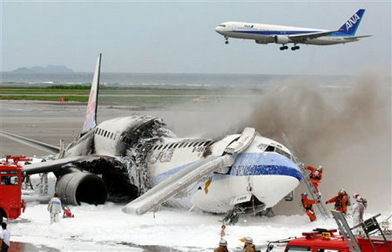
（一）产生过程
1933年《统一有关航空器对地（水）面第三人造成损害的某些规则的公约》（简称1933年《罗马公约》）是国际社会以条约法形式统一航空器致地（水）面第三方损害问题之若干法律规则的首次尝试，被视为1929年《华沙公约》的“姊妹篇”。
1952年9月和10月，二十八国参加了在意大利罗马举行的国际会议，作为会议成果的《关于外国航空器对地（水）面上第三人造成损害的公约》（简称1952年《罗马公约》）于1958年2月4日起生效并取代1933年《罗马公约》及其议定书。
在国际民用航空组织的主持下，于1978年在蒙特利尔召开航空法会议修订《罗马公约》，制定了1978年《蒙特利尔议定书》。

Slide 74
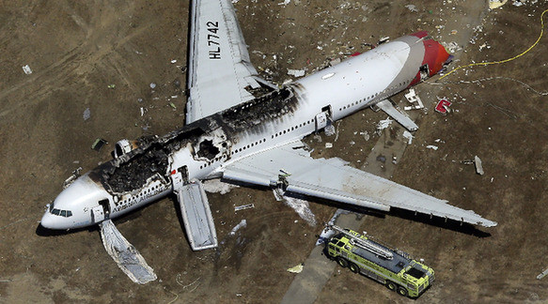
（二）责任原则
航空器对地（水）面第三人造成的损害，由该航空器的经营人承担责任。
1952年《罗马公约》第二条第二款规定
1952年《罗马公约》第二条第三款规定
1952年《罗马公约》第三条规定
1952年《罗马公约》第四条规定
上述对损害应当承担责任的人，在下列情况下可以免除或减轻责任。
1952年《罗马公约》第五条规定
1952年《罗马公约》第六条第一款规定
公约还对航空器在飞行中相撞的情形作了规定。

Slide 75
（三）责任范围
1952年《罗马公约》第十一条第一款规定：“除第十二条另有规定外，根据本公约规定承担责任的全体人员对按照第一条规定应予以赔偿的损害所给付的赔偿金额，以每一航空器和每一事件计，不得超过：
①
航空器重量为1 000公斤或以下时，500 000法郎；
②
航空器重量超过1 000公斤但不超过6000公斤时，除500000法郎外，其超过1 000公斤的每一公斤另加400法郎；
③
航空器重量超过6 000公斤但不超过20 000公斤时，除2 500 000法郎外，其超过6 000公斤的每一公斤另加250法郎；
④
航空器重量超过20 000公斤但不超过50 000公斤时，除6 000 000法郎外，其超过20 000公斤的每一公斤另加150法郎；
⑤
航空器重量超过50000公斤时，除10500000法郎外，其超过50000公斤每一公斤另加100法郎。

Slide 76
（三）责任范围
第十一条第二款规定
第十一条第三款规定
第十一条第四款规定
1952年《罗马公约》第十二条第一款规定
1952年《罗马公约》第十三条第一款规定
1952年《罗马公约》第十三条第二款规定
1952年《罗马公约》第十四条规定

Slide 77
（四）经营人责任担保
提供担保的保险人或任何其他人，对相关的赔偿要求提出异议的，除可以援用经营人的抗辩理由和以伪造文件为抗辩理由外，仅能援引下列理由抗辩：损害发生在担保有效期终止以后。
但是，如果担保有效期在飞行中届满，则该项担保的有效期延长至飞行计划列明的下一次降落，但以不超过24小时为限。
或者损害发生在担保规定的地区范围以外，除非飞越此种范围是由于不可抗力、必须援助他人、或者领航、驾驶或导航上的错误而造成的。

Slide 78
（四）经营人责任担保
符合上述时间或地域规定延长担保有效期，或者经营人被宣告破产时，受害人可以对保险人或担保人提起直接诉讼。
对于一架航空器的经营人而言，担保金额应等于前述规定的赔偿责任限额；对于拥有几架航空器的经营人而言，担保金额不少于限额最高的两架航空器的赔偿限额之和。

Slide 79
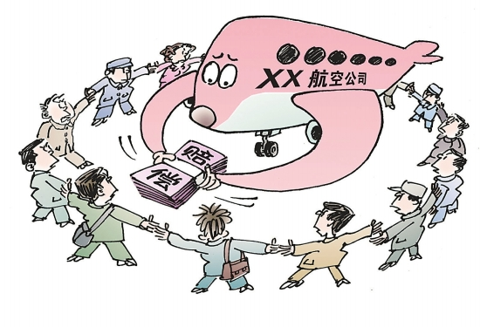
（五）程序规则和诉讼期限
根据《罗马公约》体系的规定进行诉讼，只能向损害发生地的缔约国的法院提起。
但是，如经一个或几个原告与一个或几个被告彼此同意，原告可以向任何其他缔约国的法院提起诉讼，但此种诉讼程序对于原告向损害发生地国的法院提起诉讼的权利无任何妨碍。各当事人可以协商将其争议在任何缔约国提交仲裁。

Slide 80
（五）程序规则和诉讼期限
受害人对执行判决的申请必须在这些判决终审之日起算的两年内提出。
《罗马公约》体系规定的诉讼时效为两年，从造成损害的事件发生之日起算。存在时效的中止或中断的理由时，由受理案件的法院的法律确定，但在任何情况下，在造成损害的事件发生之日起算的三年届满时，提起诉讼的权利即行丧失。

Slide 81
（六）例外条款
《罗马公约》体系不适用于对飞行中的航空器或者对该航空器上的人或物造成的损害。
如果地（水）面上的损害责任由受害人与经营人或与发生损害时有权使用航空器的人之间的合同调整，或者由适用于上述人员之间签订的劳动合同关于职工赔偿的法律所调整，则《罗马公约》体系不适用。
《罗马公约》体系不适用于供军事、海关和警察部门使用的航空器和核损害发生的情况。

Slide 82
（一）责任原则
《民用航空法》第一百五十七条第一款规定
《民用航空法》第一百五十七条第二款规定
《民用航空法》第一百六十条第一款规定
《民用航空法》第一百六十条第二款规定
《民用航空法》第一百六十一条第一款规定

Slide 83
（二）责任范围
《民用航空法》第一百八十九条第一款规定
《民法通则》第一百一十七条规定
《民法通则》第一百一十九条规定
《民法通则》第一百二十三条规定
《民法通则》第一百三十四条第一款规定
《民法通则》第一百四十二条规定
《民法通则》第一百四十六条规定

Slide 84
（三）责任承担人
对地面第三人损害的赔偿责任，由民用航空器经营人承担。
（1）损害发生时使用民用航空器的人。
（2）民用航空器的使用权已经直接或者间接地授予他人，本人保留对该民用航空器的航行控制权的，本人仍被视为经营人。
民用航空器经营人是指：
（4）民用航空器登记的所有人
应当被视为经营人，并承担经营人的责任；除非在判定其责任的诉讼中，所有人证明经营人是他人，并在法律程序许可的范围内采取适当措施使该人成为诉讼当事人之一。
（3）经营人的受雇人、代
理人在受雇、代理过程中使用民用航空器，无论是否在受雇、代理范围内行事，均视为经营人使用民用航空器。

Slide 85
（五）诉讼期限
地（水）面第三人损害赔偿的诉讼时效期间为两年，自损害发生之日起计算；
但是，在任何情况下，时效期间不得超过自损害发生之日起三年。

Slide 86
（三）责任承担人
关于确定责任承担人，法律明确了下列几点：
两个以上的民用航空器在飞行中相撞或者相扰，造成本法第一百五十七条规定的应当赔偿的损害，或者两个以上的民用航空器共同造成此种损害的，各有关民用航空器均应当被认为已经造成此种损害，各有关民用航空器的经营人均应当承担责任。
未经对民用航空器有航行控制权的人同意而使用民用航空器，对地面第三人造成损害的，有航行控制权的人除证明本人已经适当注意防止此种使用外，应当与该非法使用人承担连带责任。
（1）
（2）
上述应当承担责任的人以及他们的受雇人、代理人，对于飞行中的民用航空器或者从飞行中的民用航空器上落下的人或者物对地面第三人造成损害，只在本法规定的范围内承担赔偿责任，除非故意造成此种损害，不在规定范围之外承担责任。
（3）
（4）
当民用航空器所有人被视为经营人时，所有人享有经营所能援用的抗辩权。

Slide 87
（四）经营人责任担保
民用航空器的经营人应当投保地面第三人责任险或者取得相应的责任担保。
保险人和担保人除享有与经营人相同的抗辩权，以及对伪造证件进行抗辩的权利外，对相关赔偿请求只能进行下列抗辩：
损害发生在保险或者担保终止有效后；
然而保险或者担保在飞行中期满的，该项保险或者担保在飞行计划中所载下一次降落前继续有效，但是不得超过24小时；
或者损害发生在保险或者担保所指定的地区范围外，除非飞行超出该范围是由于不可抗力、援助他人所必需，或者驾驶、航行或者领航上的差错造成的。

Slide 88
（六）例外条款
《民用航空法》中关于航空器对地（水）面第三人损害赔偿的规定不适用于下列损害：
为受害人同经营人或者同发生损害时对民用航空器有使用权的人订立的合同所约束，或者为适用两方之间的劳动合同的法律有关职工赔偿的规定所约束的损害；
②
①
③
对飞行中的民用航空器或者对该航空器上的人或者物造成的损害；
核损害。

Slide 89
任务实施
案例分析——大韩航空“4·15”空难
1999年4月15日16时04分，一架大韩航空公司的MD-11F货机（机身注册编号为HL7373）在执行上海虹桥机场至金浦国际机场的定期货运航班（航班号为KE6316）时，失速毁于虹桥机场西南10公里的莘庄镇并且爆炸起火，3名机组人员全部遇难，同时造成地面5名中国公民不幸罹难（其中2人为小学生），4人重伤，36人轻伤，附近工棚全毁，11幢建筑、32间店铺、317户居民房屋受损，飞机残骸及机械货物碎片散落在方圆数百米之内。由于飞机坠毁时撞击地面，上海市
地震局于1999年4月15日16时04分35.2秒记录到一次1.6级地震。该事件曾被初步判断为炸弹爆炸所造成，但在调查中被否认。
1999年4月27日的初步调查显示，飞机上并未载有危险货物，也没有认为破坏或空中爆炸的迹象。飞行数据记录器（黑匣子）因撞击损毁，舱音记录器（CVR）严重损坏，但芯片完好，后经破译，为查明事故原因提供有效依据。
根据航空器对地面第三人损害的赔偿责任相关规定分析此案例。

